Slide 1
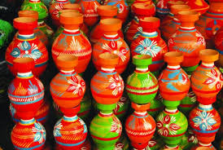
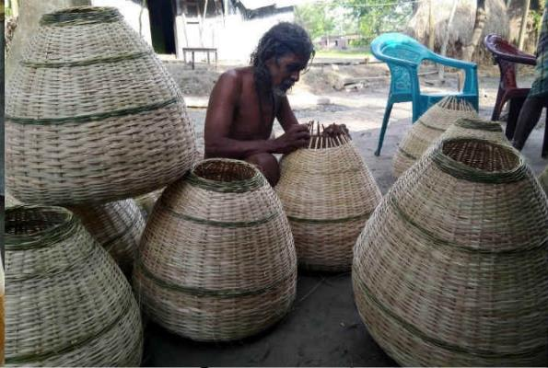
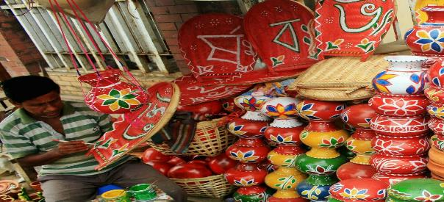
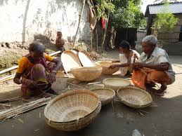

Slide 2
সবাইকে
শুভেচ্ছা

Slide 3
পরিচিতি

Slide 4
শিখনফল
এই পাঠ শেষে শিক্ষার্থীরা---
শোনা: ৩.২.১ উচ্চারিত পঠিত বাক্য, কথা মনোযোগ সহকারে শুনবে।
বলা: ১.৩.3 যুক্তবর্ণ সহযোগে তৈরি শব্দযুক্ত বাক্য স্পষ্ট ও শুদ্ধভাবে বলতে পারবে।
পড়া: ১.৪.১ পাঠ্যপস্তকের পাঠ শ্রবণযোগ্য স্পষ্টস্বরে ও প্রমিত উচ্চারণে সাবলীলভাবে পড়তে পারবে।
১.৫.২ বিরামচিহ্ন দেখে অর্থযতি ও শ্বাসযতি বজায় রেখে সাবলীলভাবে অনুচ্ছেদ পড়তে পারবে।

Slide 5
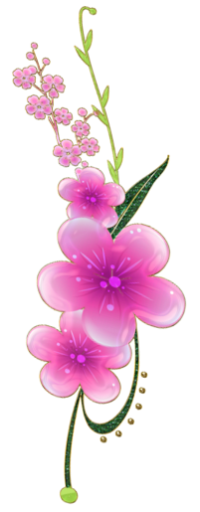
আমাদের আজকের পাঠ
এসো আমরা টিভিতে একটি ভিডিও দেখি-
শখের মৃৎশিল্প
মৃৎশিল্প
মাটির জিনিস
মাটির তৈরি শিল্প কর্মকে কি বলে জানো?
বলতে পারবে এখানে কি জিনিস তৈরি করছে?
ON

Slide 6
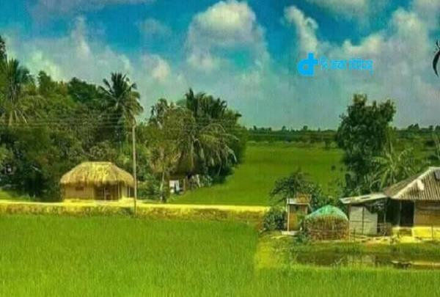
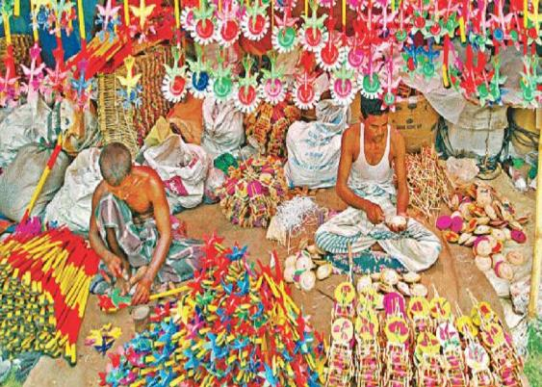
গ্রামের নাম আনন্দপুর। মামার বাড়ি। কথায় আছে মামার বাড়ি রসের হাঁড়ি। আসলেই তাই। পড়া নেই, বাধা নেই, যেখানে খুশি ঘুরে বেড়াও,যা খুশি খাও। এই তো মামার বাড়ি।
গেল বছর পহেলা বৈশাখের ছুটিতে গিয়েছিলাম আনন্দপুর। সেখানে পহেলা বৈশাখের মেলা বসে। মামা বললেন তোমাদের মেলা দেখতে নিয়ে যাব।

Slide 7
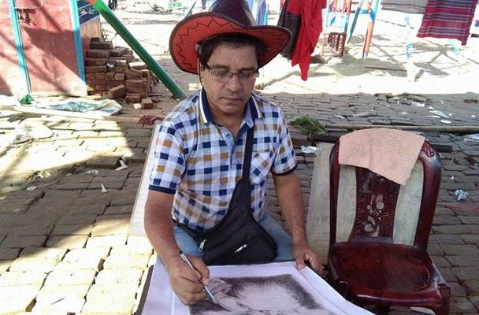
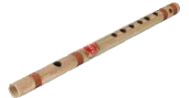
তাতে থাকে ছবি আঁকার জিনিস,থাকে একটা বাঁশি। পড়েন ঢাকা চারুকলা ইনস্টিটিউটে। মেলার একটু কাছে পৌঁছতেই শুনতে পেলাম নাগর দোলার ক্যাঁচর ক্যাঁচর শব্দ।
আমরা ছিলাম চারজন – আমি, মামাতো বোন বৃষ্টি,সোহানা আর ছোট ভাই তাজিন। মেলা বসে সকালে। আমরা একটু দেরি করেই গেলাম। মামা বেশ মজার মানুষ। কাঁধে ঝোলানো একটা ব্যাগ।

Slide 8
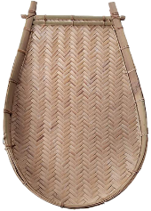
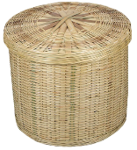
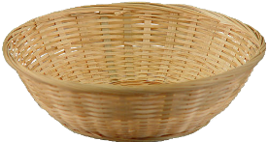
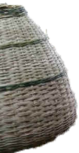
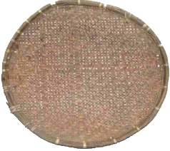
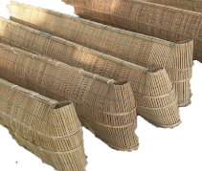
দেখলাম বাঁশের তৈরি কুলো, ডালা, ঝুড়ি, চালুন, মাছ ধরার চাঁই, খালুই। আরও কত কি!

Slide 9
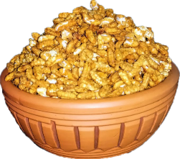
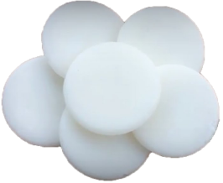
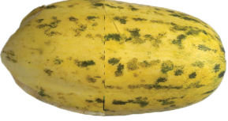
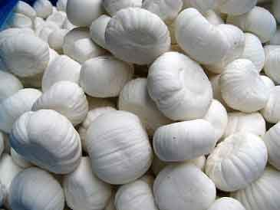
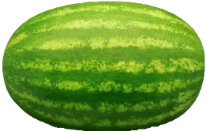
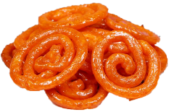
বসেছে বাঙি,তরমুজ,মুড়ি-মুড়কি,জিলাপি আর বাতাসার দোকান সারি সারি। আরেকটু এগোতেই দেখতে পেলাম কত রঙের, কত বর্ণের বিচিত্র সব মাটির হাঁড়ি।

Slide 10
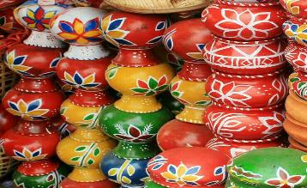
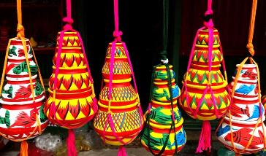
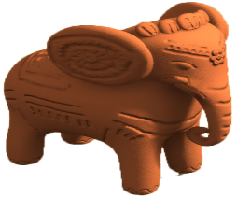
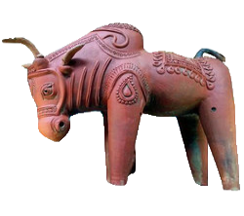
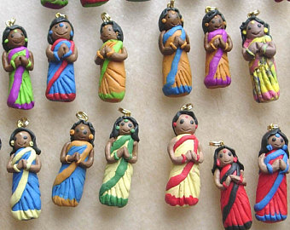
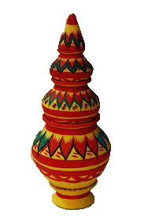
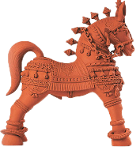
ফুল,পাতা,মাছের ছবি আঁকা সেসবে। রয়েছে মাটির ঘোড়া,হাতি,ষাঁড়, আর নানা আকারের মাটির পুতুল।আমার চোখ পড়ল কাজ করা অপূর্ব সুন্দর মাটির হাঁড়ির দিকে। মামাকে জিজ্ঞেস করলাম-এটা কিসের হাঁড়ি?
মামা বললেন,এটা শখের হাঁড়ি। শখ করে পছন্দের জিনিস এই সুন্দর হাঁড়িতে রাখা হয়। তাই এর নাম শখের হাঁড়ি। তাছাড়া শখের যে কোন জিনিসই তো সুন্দর।

Slide 11
গ্রামের নাম আনন্দপুর। মামার বাড়ি। কথায় আছে মামার বাড়ি রসের হাঁড়ি। আসলেই তাই। পড়া নেই, বাধা নেই, যেখানে খুশি ঘুরে বেড়াও,যা খুশি খাও। এই তো মামার বাড়ি। গেল বছর পহেলা বৈশাখের ছুটিতে গিয়েছিলাম আনন্দপুর। সেখানে পহেলা বৈশাখের মেলা বসে। মামা বললেন তোমাদের মেলা দেখতে নিয়ে যাব।
আমরা ছিলাম চারজন – আমি, মামাতো বোন বৃষ্টি,সোহানা আর ছোট ভাই তাজিন। মেলা বসে সকালে। আমরা একটু দেরি করেই গেলাম। মামা বেশ মজার মানুষ। কাঁধে ঝোলানো একটা ব্যাগ। তাতে থাকে ছবি আঁকার জিনিস,থাকে একটা বাঁশি। পড়েন ঢাকা চারুকলা ইনস্টিটিউটে। মেলার একটু কাছে পৌঁছতেই শুনতে পেলাম নাগর দোলার ক্যাঁচর ক্যাঁচর শব্দ। দেখলাম বাঁশের তৈরি কুলো, ডালা, ঝুড়ি, চালুন, মাছ ধরার চাঁই, খালুই। আরও কত কি! বসেছে বাঙি,তরমুজ,মুড়ি-মুড়কি,জিলাপি আর বাতাসার দোকান সারি সারি। আরেকটু এগোতেই দেখতে পেলাম কত রঙের, কত বর্ণের বিচিত্র সব মাটির হাঁড়ি।
শিক্ষকের আদর্শ পাঠ

Slide 12
যুক্ত বর্ণ বিশ্লেষন করে বাক্য তৈরি-
আনন্দ=ন্দ=ন+দ, আনন্দপুর আমার মামার বাড়ি।
বৃষ্টি=ষ্ট=ষ+ট, আজ সকালে বৃষ্টি হয়েছে।
শব্দ=ব্দ=ব=দ, শ্রেণিকক্ষে শব্দ করিও না।
ইনস্টিটিউট=স্ট=স+ট,মামা চারুকলা ইনস্টিটিউটে পড়েন।

Slide 13
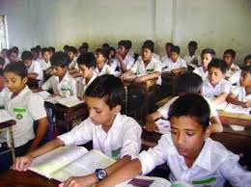
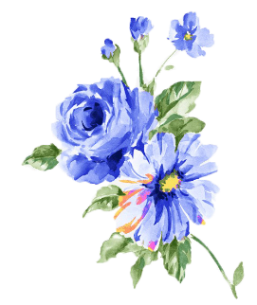
শিক্ষার্থীর নিরব পাঠ
পাঠ্য বইয়ের ৩৪ নং পৃষ্ঠা মনযোগ সহকারে নিরবে পড়।

Slide 14
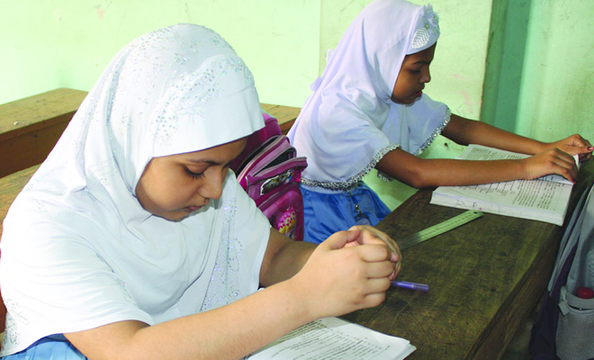
একক কাজ
‘মামার বাড়ি রসের হাঁড়ি’ কথাটি ব্যাখ্যা কর-

Slide 15
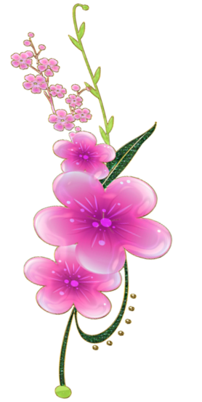
শব্দার্থ
মৃৎশিল্প=মাটির শিল্প।
শখের= আনন্দের।
নাগর দোলা= এক ধরনের খেলনা।
চাঁই= মাছ ধরার যন্ত্র।
বিচিত্র= নানা রকম।

Slide 16
মূল্যায়ন
সঠিক শব্দ দিয়ে শূন্যস্থান পূরণ কর-
……..
১। গ্রামের নাম ।
আনন্দপুর
……..
২। সেখানে বৈশাখে মেলা বসে।
পহেলা
……..
৩। ছোট ভাইয়ের নাম ।
তাজিন
……..
৪। মেলা বসে ।
সকালে
………
৫। শুনতে পেলাম ক্যাঁচর ক্যাঁচর শব্দ।
নাগরদোলার

Slide 17
নিচের প্রশ্নগুলির উত্তর লিখ-
১। মেলা বসে কবে?
২। মেলায় কে কে গিয়েছিল?
৩। মামা কোথায় পড়েন?
৪। মামার কাছে কি কি থাকে?
৫। মেলায় কি কি পাওয়া যায়?

Slide 18
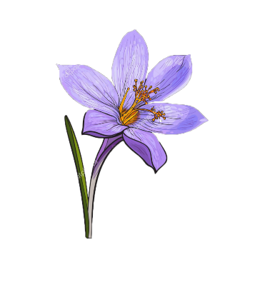
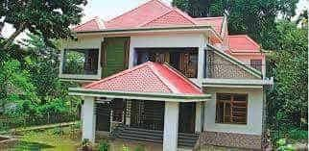
বাড়ির কাজ
বাড়ি থেকে পিঠা উৎসব মেলার ১০ লাইন বর্নণা লিখে আনবে।

Slide 19
আজকের মত
ধন্যবাদ

